Slide 1
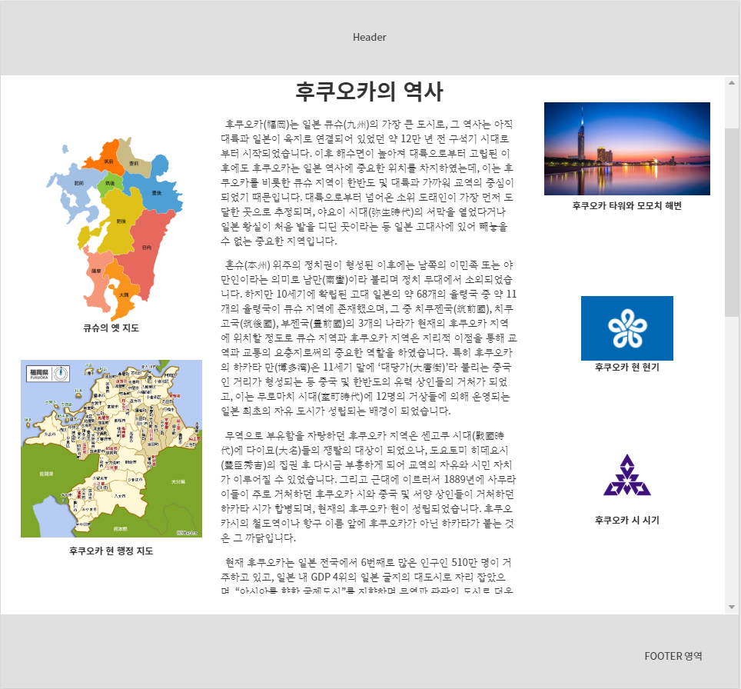
□ 입력 ■ 조회 □ 수정 □ 삭제 □ 출력
fu-info
후쿠오카의 역사
■ HTML □ BOARD □ PROGRAM □ Popup □ 기타
장재찬
1 | 사진확대 클릭 시 팝업으로 사진 확대
1

Slide 2
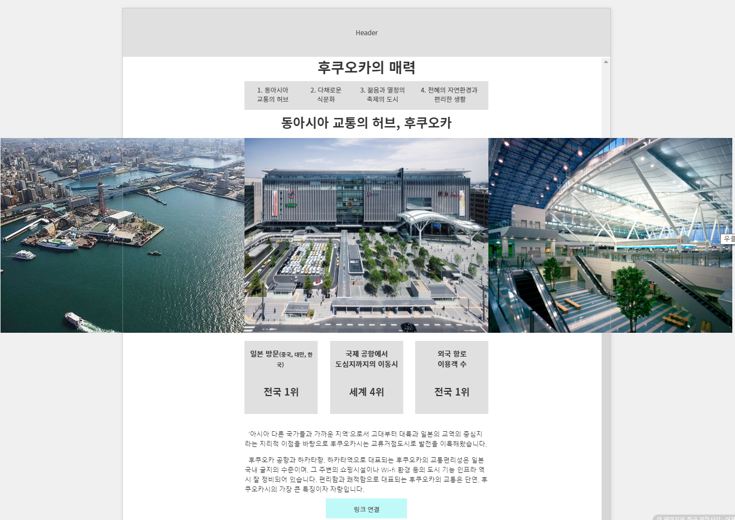
□ 입력 ■ 조회 □ 수정 □ 삭제 □ 출력
fu-chrm
후쿠오카의 매력
■ HTML □ BOARD □ PROGRAM □ Popup □ 기타
장재찬
1 | 네비게이션 바 고정되어, 선택 시 해당 위치로 이동
2 | 사진 전환 사진 좌우 클릭 시 전환
3 | 링크 연결 클릭 시 해당 페이지로 전환
1
2
3

Slide 3
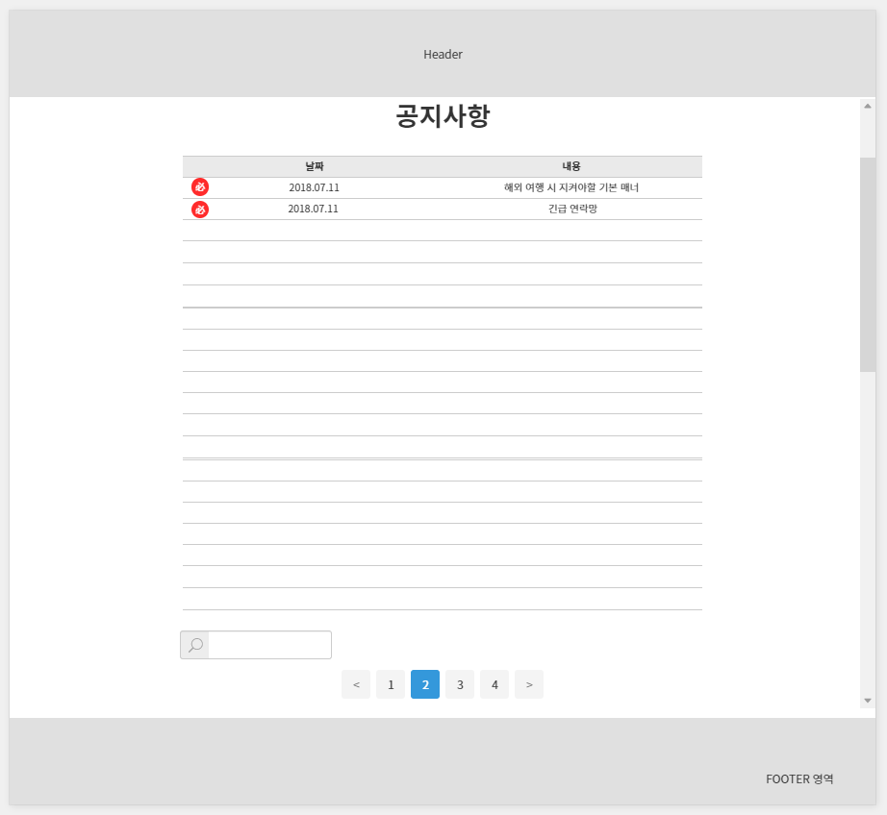
□ 입력 ■ 조회 □ 수정 □ 삭제 □ 출력
fu-comm
공지사항 메인화면
■ HTML □ BOARD □ PROGRAM □ Popup □ 기타
장재찬
1 | 글 읽기 선택 시 읽기 창으로 이동
2 | 페이지 이동 페이지 선택 시 해당 페이지로 이동
3 | 글 검색 글제목, 글제목+글내용, 글내용 헤더별 정렬 (번호, 조회수 순)
1
3
2

Slide 4
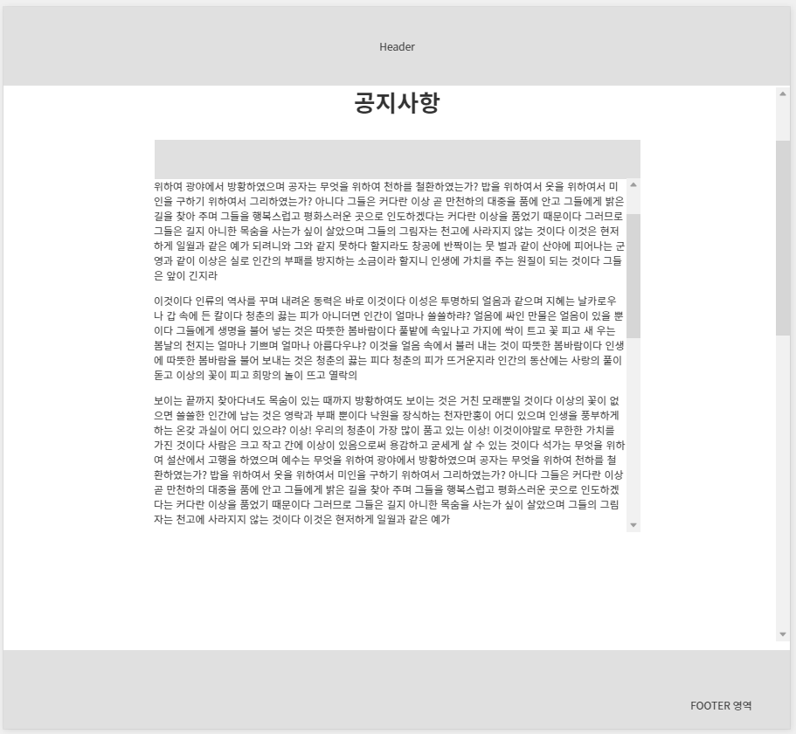
□ 입력 ■ 조회 □ 수정 □ 삭제 □ 출력
fu-comm
공지사항 (읽기)
■ HTML □ BOARD □ PROGRAM □ Popup □ 기타
장재찬

Slide 5
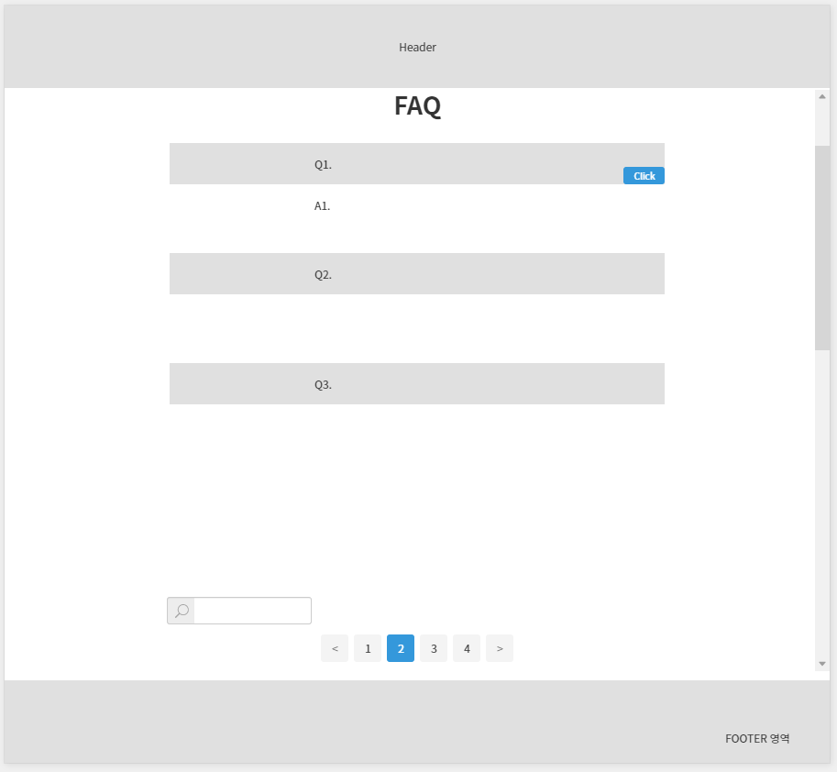
□ 입력 ■ 조회 □ 수정 □ 삭제 □ 출력
fu-cfaq
FAQ
■ HTML □ BOARD □ PROGRAM □ Popup □ 기타
장재찬
1 | 글 읽기 질문 영역 클릭 시 답변 영역 활성화
2 | 페이지 이동 페이지 선택 시 해당 페이지로 이동
3 | 글 검색 글제목, 글제목+글내용, 글내용 헤더별 정렬 (번호, 조회수 순)
1
3
2

Slide 6
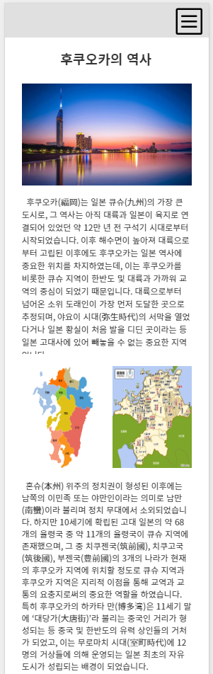
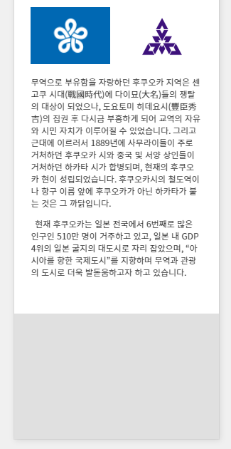
□ 입력 ■ 조회 □ 수정 □ 삭제 □ 출력
fu-info
(모바일) 후쿠오카의 역사
■ HTML □ BOARD □ PROGRAM □ Popup □ 기타
장재찬
1 | 사진확대 클릭 시 팝업으로 사진 확대
1

Slide 7
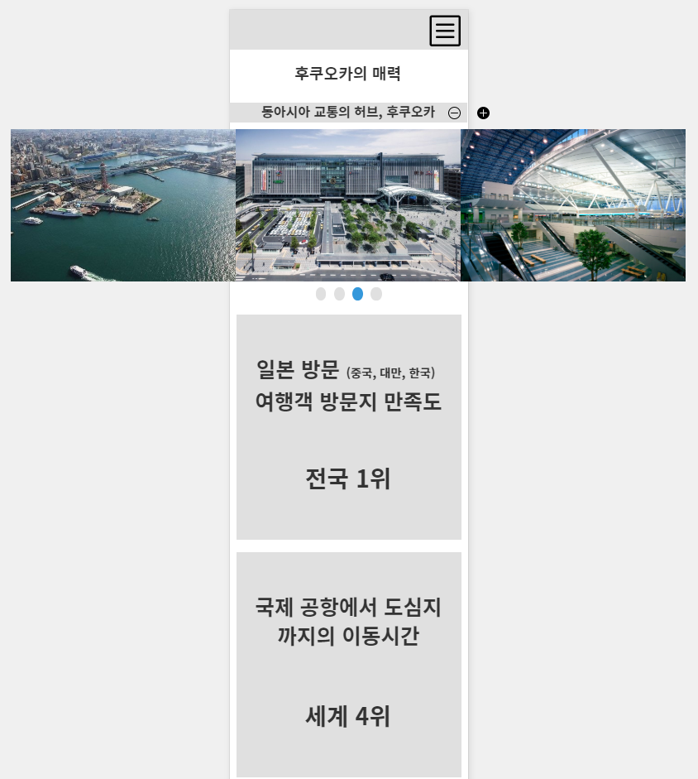
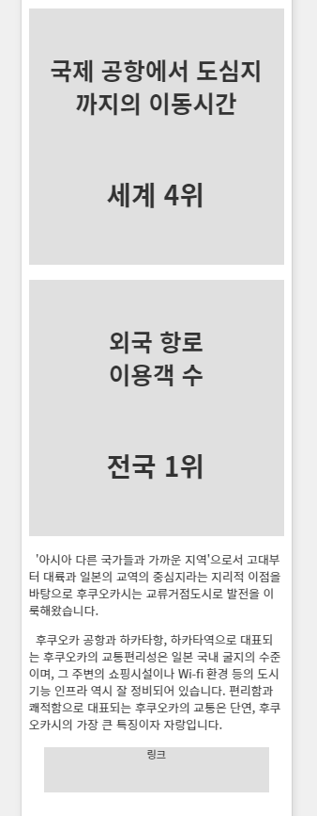
□ 입력 ■ 조회 □ 수정 □ 삭제 □ 출력
fu-chrm
후쿠오카의 매력
■ HTML □ BOARD □ PROGRAM □ Popup □ 기타
장재찬
1 | 접기, 열기 클릭 시 박스 색 전환되며 해당 항목 접기, 재클릭 시 열기
2 | 사진 전환 사진 좌우 전환
3 | 사진 전환 시 색 변환
4 | 링크 연결 클릭 시 해당 페이지로 전환
2
1
3
4

Slide 8
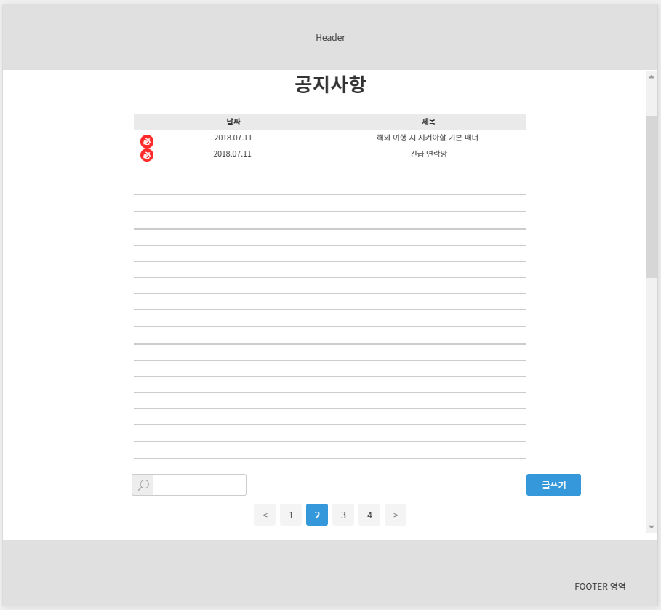
□ 입력 ■ 조회 □ 수정 □ 삭제 □ 출력
fu-admin
관리자 공지사항 메인화면
■ HTML □ BOARD □ PROGRAM □ Popup □ 기타
장재찬
1 | 글 쓰기 선택 시 작성 창으로 이동
1

Slide 9
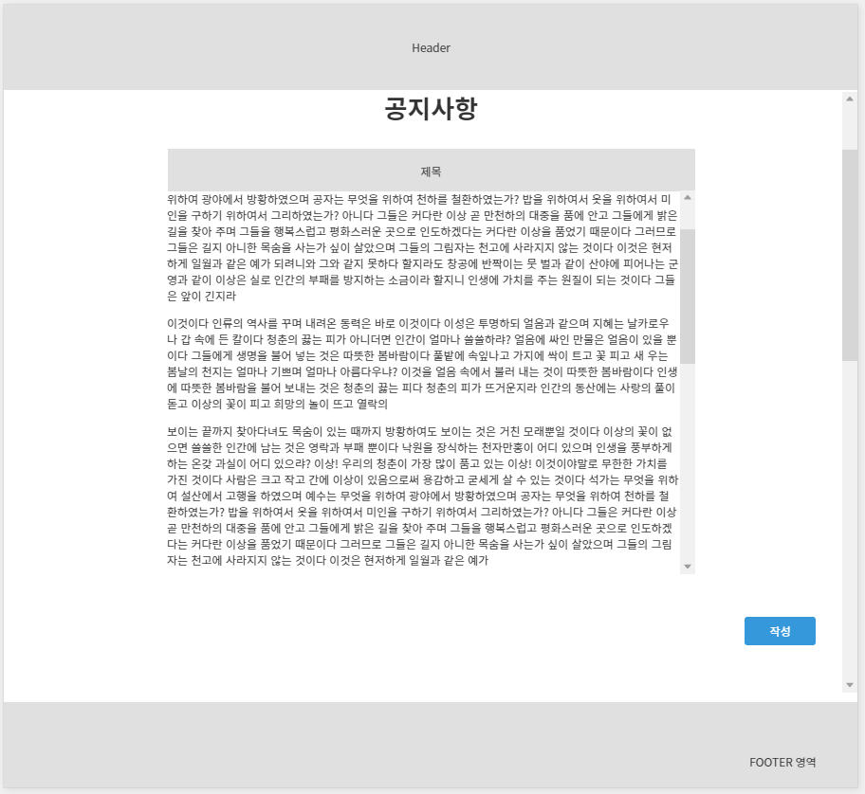
□ 입력 ■ 조회 □ 수정 □ 삭제 □ 출력
fu-admin
관리자 공지사항 작성
■ HTML □ BOARD □ PROGRAM □ Popup □ 기타
장재찬
1 | 글 작성 패스워드, 글 제목 입력 글 카테고리 (일반, 필수) 선택 작성 버튼 클릭 시 작성 시간 저장 후 글 저장 및 메인화면 전환
1

Slide 10
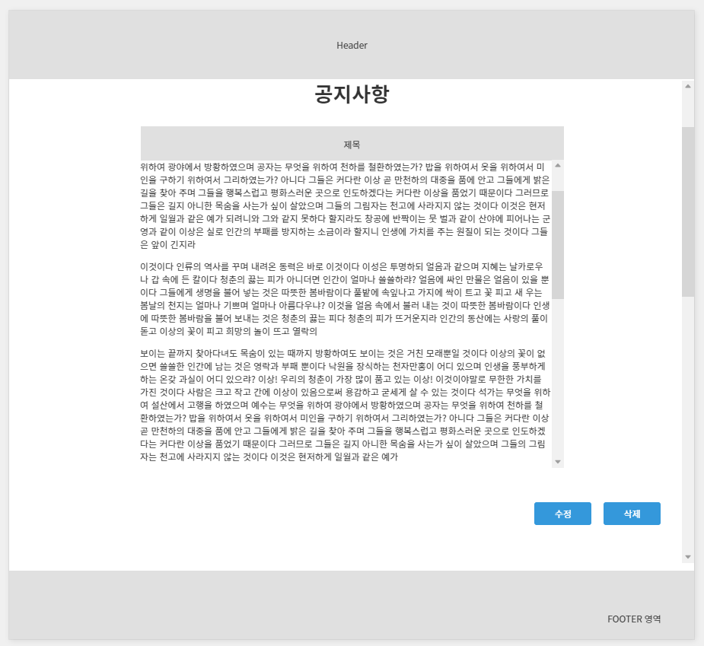
□ 입력 ■ 조회 □ 수정 □ 삭제 □ 출력
fu-admin
관리자 공지사항 수정, 삭제
■ HTML □ BOARD □ PROGRAM □ Popup □ 기타
장재찬
1 | 글 수정 글 읽기 창에서 수정 버튼 클릭 패스워드 불일치 시 수정 불가 수정 버튼 재클릭 시 수정 시간 저장 후 글 저장 및 메인화면 전환
2 | 글 삭제 글 읽기 창에서 삭제 버튼 클릭 패스워드 불일치 시 삭제 불가 일치 시 삭제 후 메인화면으로 전환
1
2

Slide 11
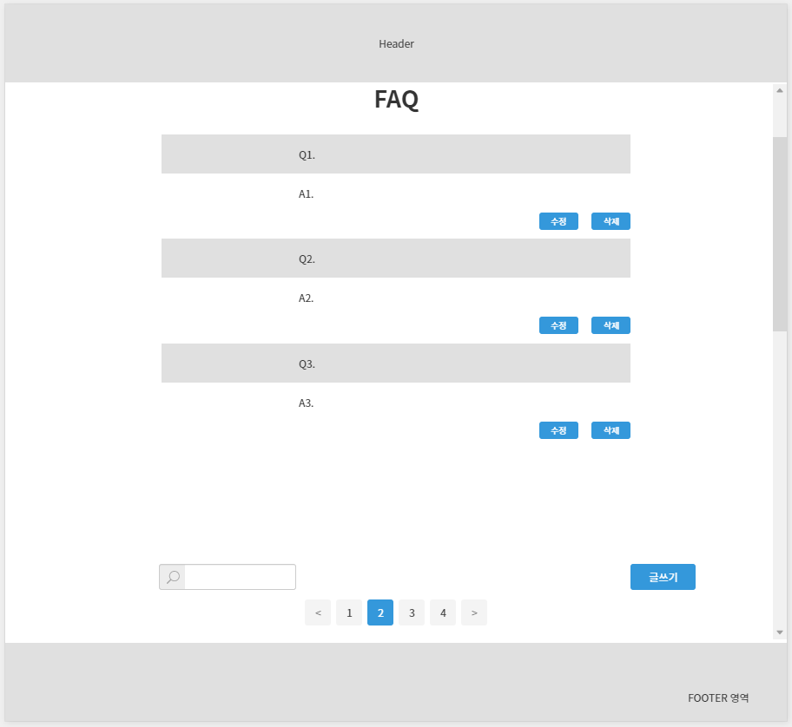
□ 입력 ■ 조회 □ 수정 □ 삭제 □ 출력
fu-cfaq
관리자 FAQ 메인화면
■ HTML □ BOARD □ PROGRAM □ Popup □ 기타
장재찬
1 | 글 쓰기 글쓰기 버튼 클릭 시 글 작성 창으로 전환
2 | 글 수정 수정 버튼 클릭 시 수정 창으로 변환 비밀번호 불일치 시 수정 불가
3 | 글 삭제 삭제 버튼 클릭 시 비밀번호 확인 후 삭제
2
3
1

Slide 12
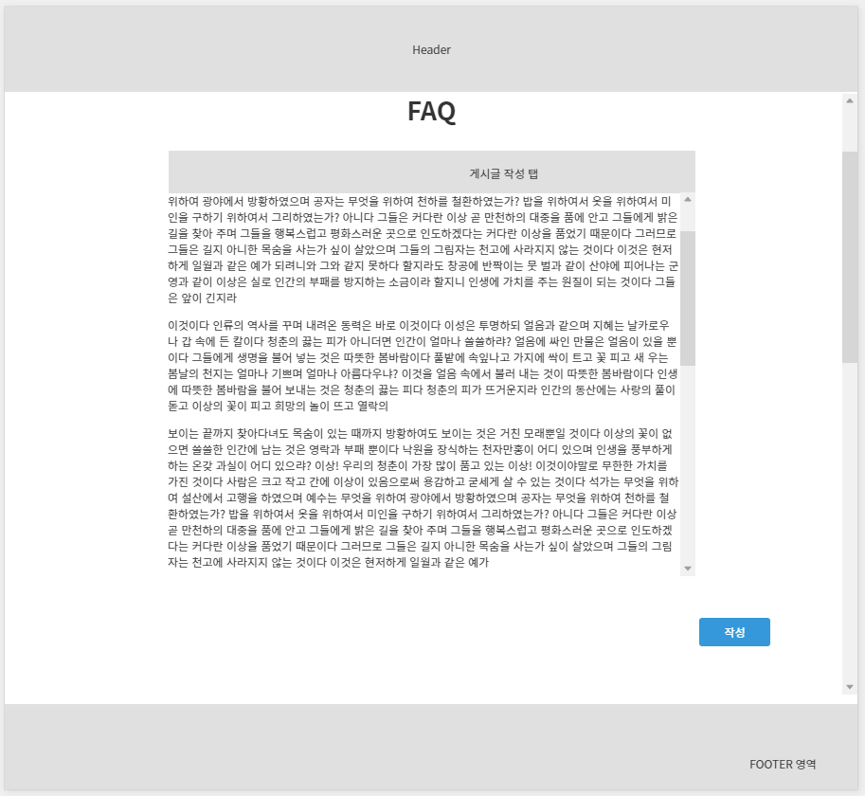
□ 입력 ■ 조회 □ 수정 □ 삭제 □ 출력
fu-admin
관리자 FAQ 작성
■ HTML □ BOARD □ PROGRAM □ Popup □ 기타
장재찬
1 | 글 작성 패스워드, 글 제목 입력 글 카테고리 (일반, 필수) 선택 작성 버튼 클릭 시 작성 시간 저장 후 글 저장 및 메인화면 전환
1

